Slide 1
머신러닝 원리 및 이론 배우기
06 – 로지스틱 회귀

Slide 2
선형 회귀분석이란
회귀식에서 mse를 통해 가장 적합한 w와 b 값을 찾는것
tf

Slide 3
로지스틱 회귀분석이란
반응 변수가 1 또는 0인 이진형 변수에서 쓰이는 회귀분석 방법

Slide 4
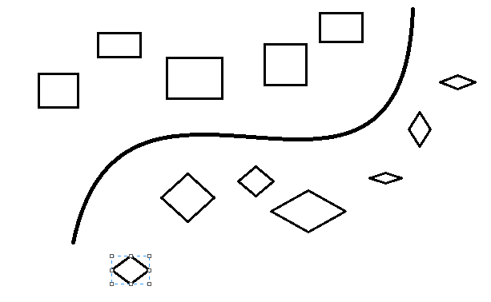
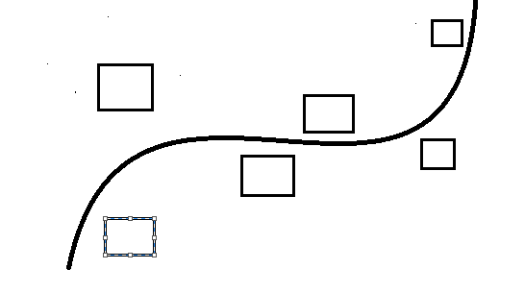

Slide 5
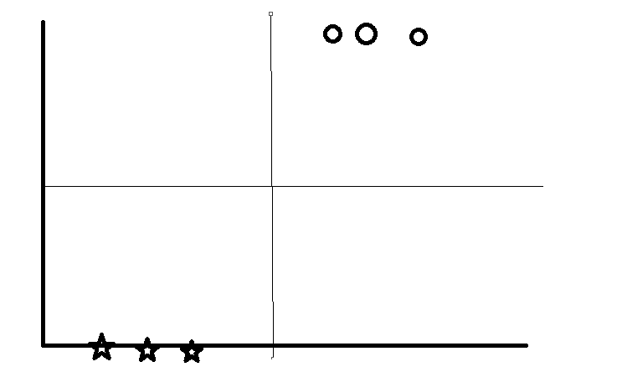
Pass
0.5
Fail

Slide 6
y = ax + b
p = ax + b
좌변 : 0 or 1 / 우변 : 마이너스 무한대 ~ 플러스 무한대

Slide 7
p 대신 Odds 넣기
Odds 란 :
성공확률 / 실패확률 = 성공확률 / 1 – 성공확률 = p / 1-p

Slide 8
Odds에 자연로그 씌우기
loge(Odds) = loge(p/1-p) = ax + b

Slide 9
loge(p/1-p) = ax + b

Slide 10


양변에 e를 취하면

Slide 11


Slide 12
